Slide 1
Работа ММС (муниципальной методической службы) в 2023-2024 у.г.
Методическая тема:
Содействие развитию профессиональных компетенций педагогов как фактор достижения современного качества образования в условиях реализации обновлённого ФГОС и профессиональных стандартов.

Slide 2
Проведенные мероприятия: 1. Семинары. Методический ринг. Дискуссия. Лекторий. Профессиональная выставка. Мастер-классы и т.д.
Работа с ИОМ учителей с низкими образовательными результатами СОШ с.Адыр-Кежиг.
Методическое сопровождение и подготовки проведения школьного этапа НПК «Шаг в будущее»
Методическое сопровождение участников конкурсов профессионального мастерства:
«Лучший учитель родного языка и литературы» - Мырлаа Ш. А. - 1 место в МЭ, номинант РЭ.
«Лучший педагог-мужчина – лидер и наставник» - Серен О.Э. – 1 место в МЭ, участник РЭ.

Slide 3
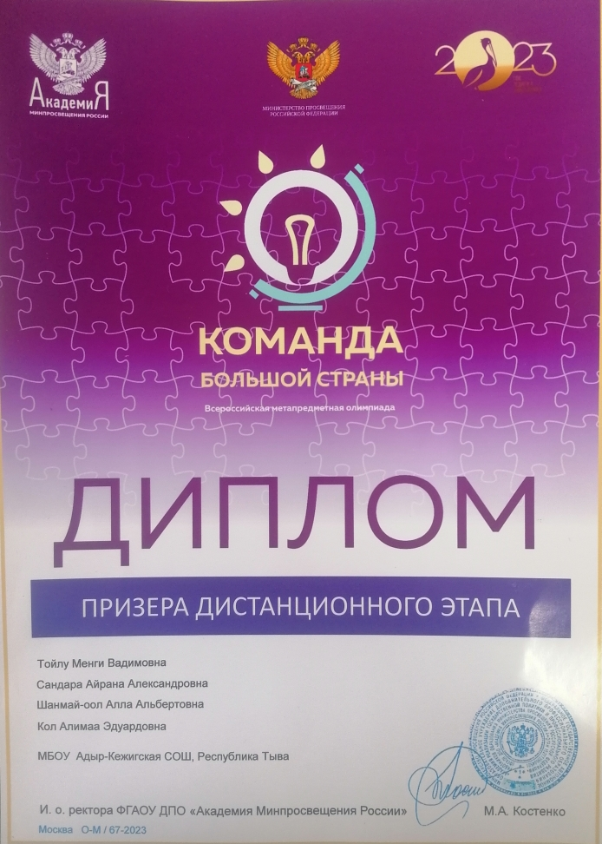
2. Научно-практическая конференция. Конкурсы, форумы и т.д.
Участие в работе жюри и организации конкурсов профмастерства школьного этапа
Участие в работе жюри конкурсов профмастерства муниципального этапа с 14 по 16 февраля 2024г.
Организация участия учителей предметников в метапредметной Олимпиаде учителей «Команда большой страны».

Slide 4
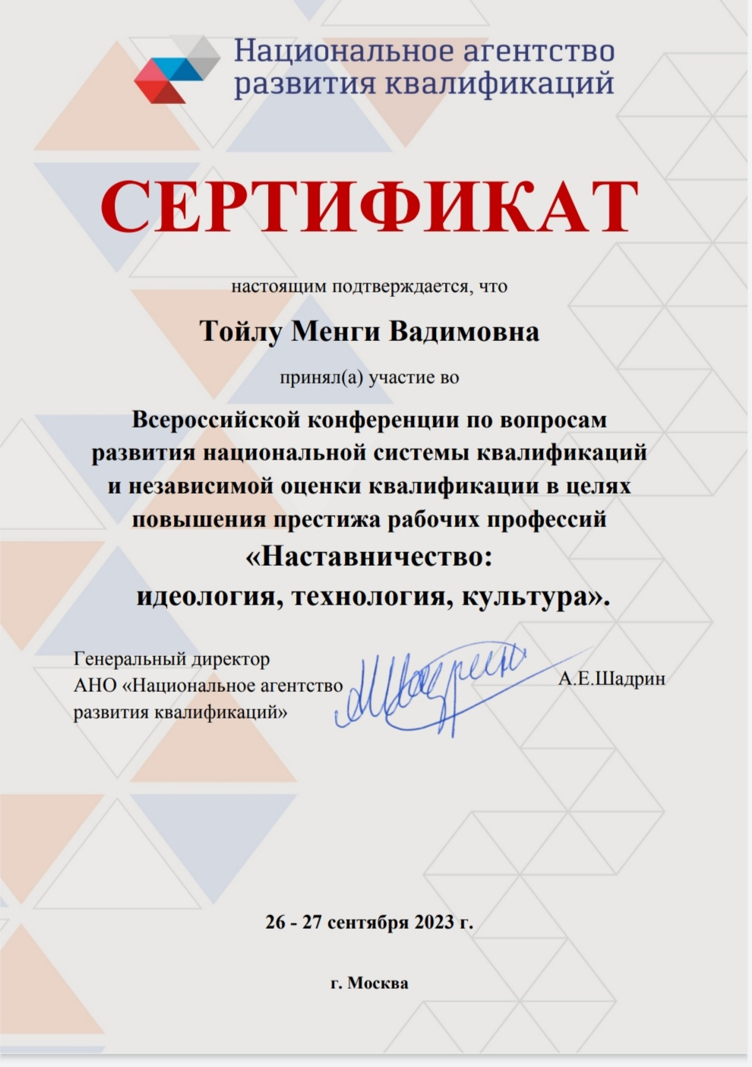
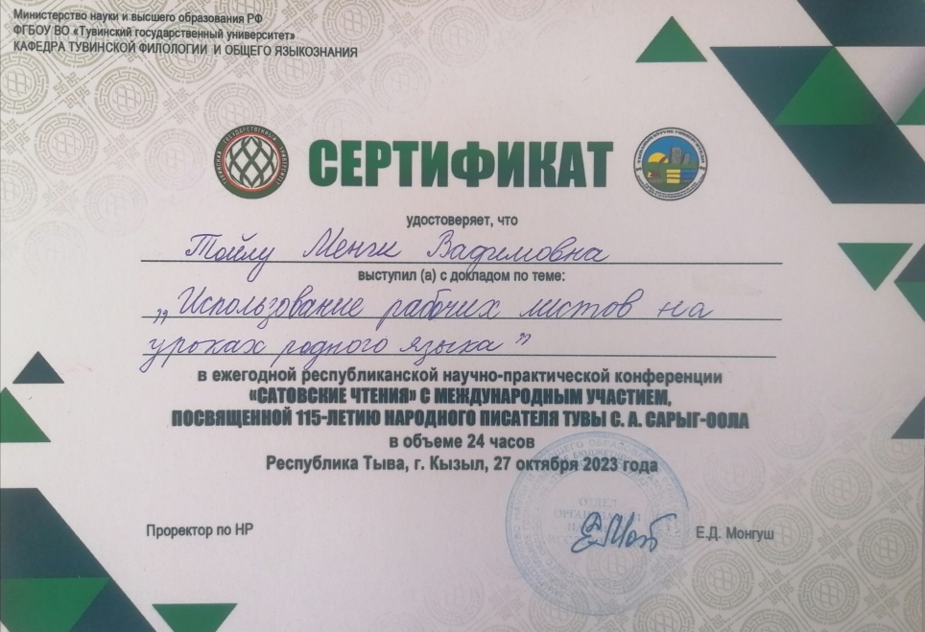
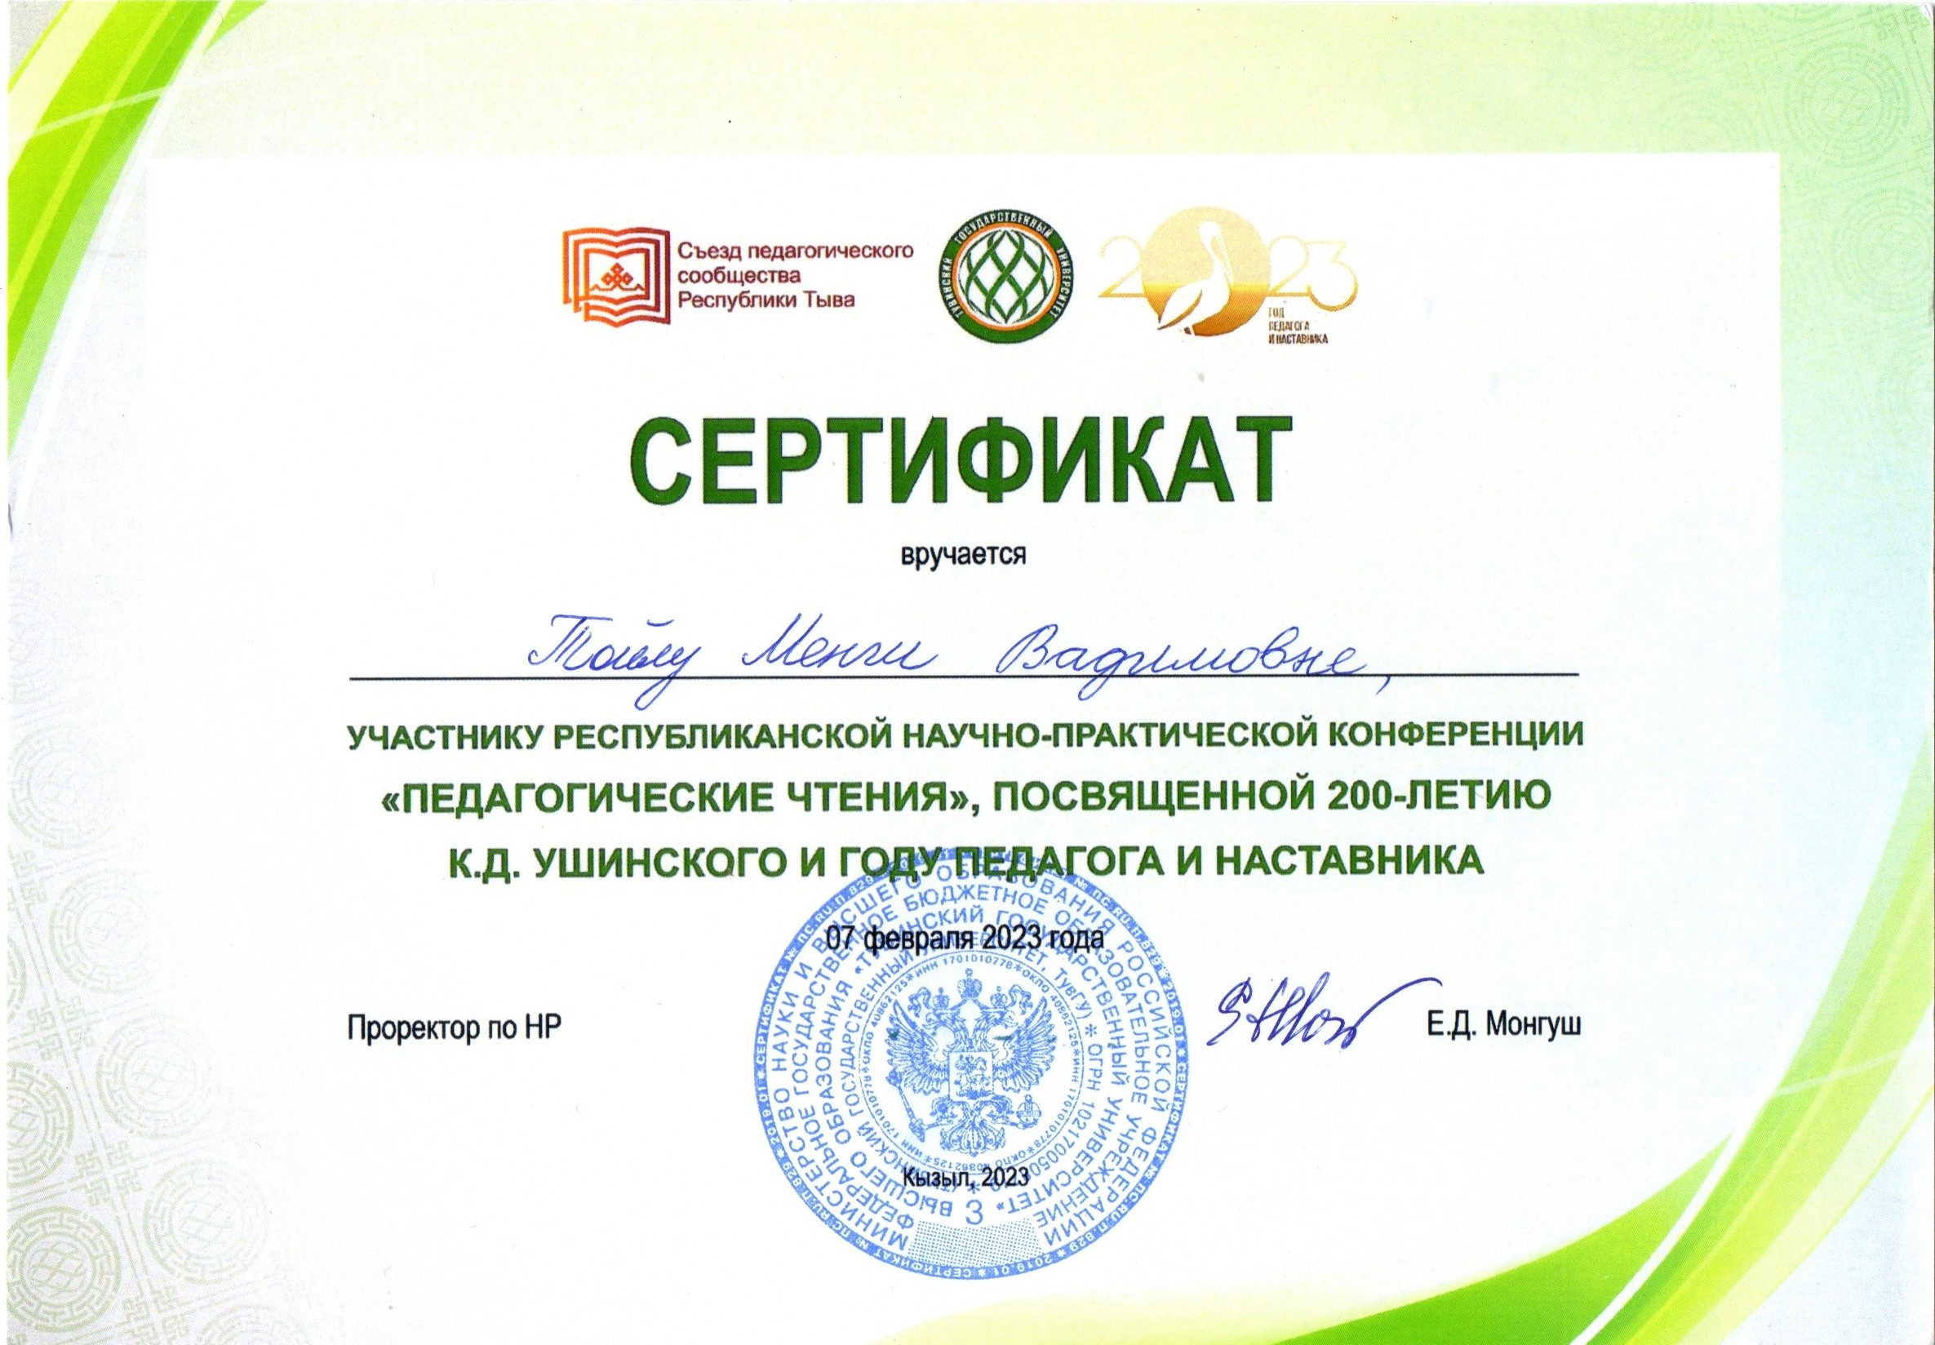
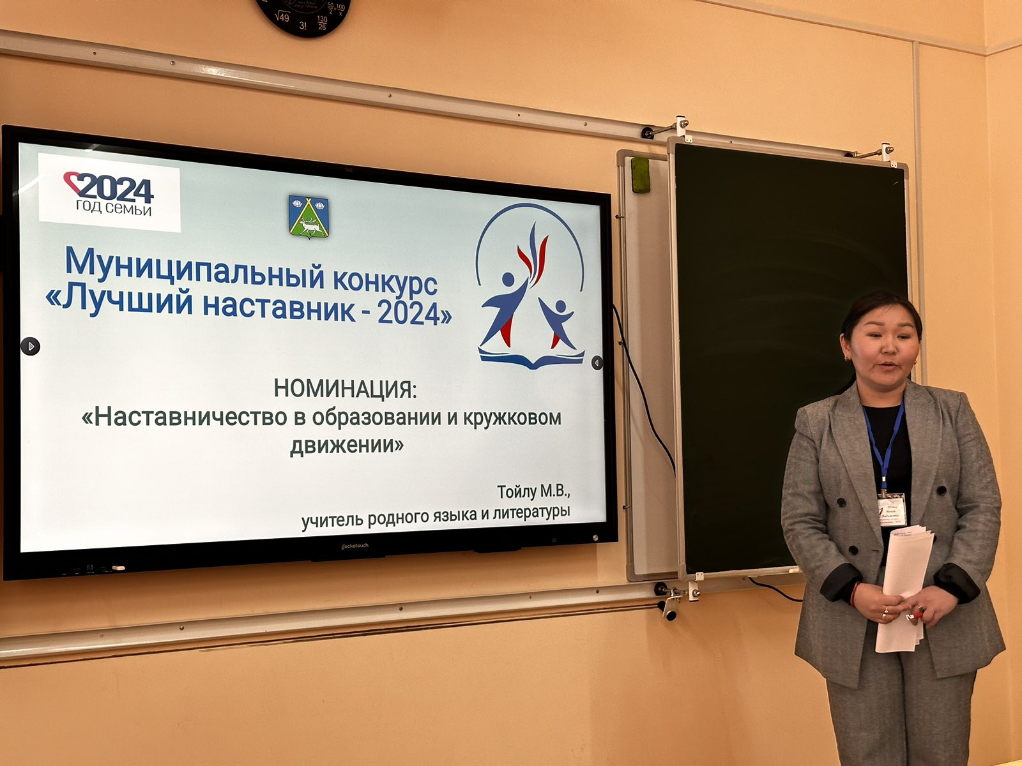
3. Распространению педагогического опыта:
Выступление с докладом в региональной НПК «Сатовские чтения», октябрь 2023г.
Выступление с докладом в региональной НПК «С.Б. Пюрбю болгаш уран-чечен очулга» в рамках Форума «Тувинский язык – достояние народа»
Участие в МЭ конкурса «Лучший наставник», февраль, 2024г.
Участие в конкурсе методических разработок
Выступление с докладом в НПК ТувГУ, апрель 2024г.

Slide 5
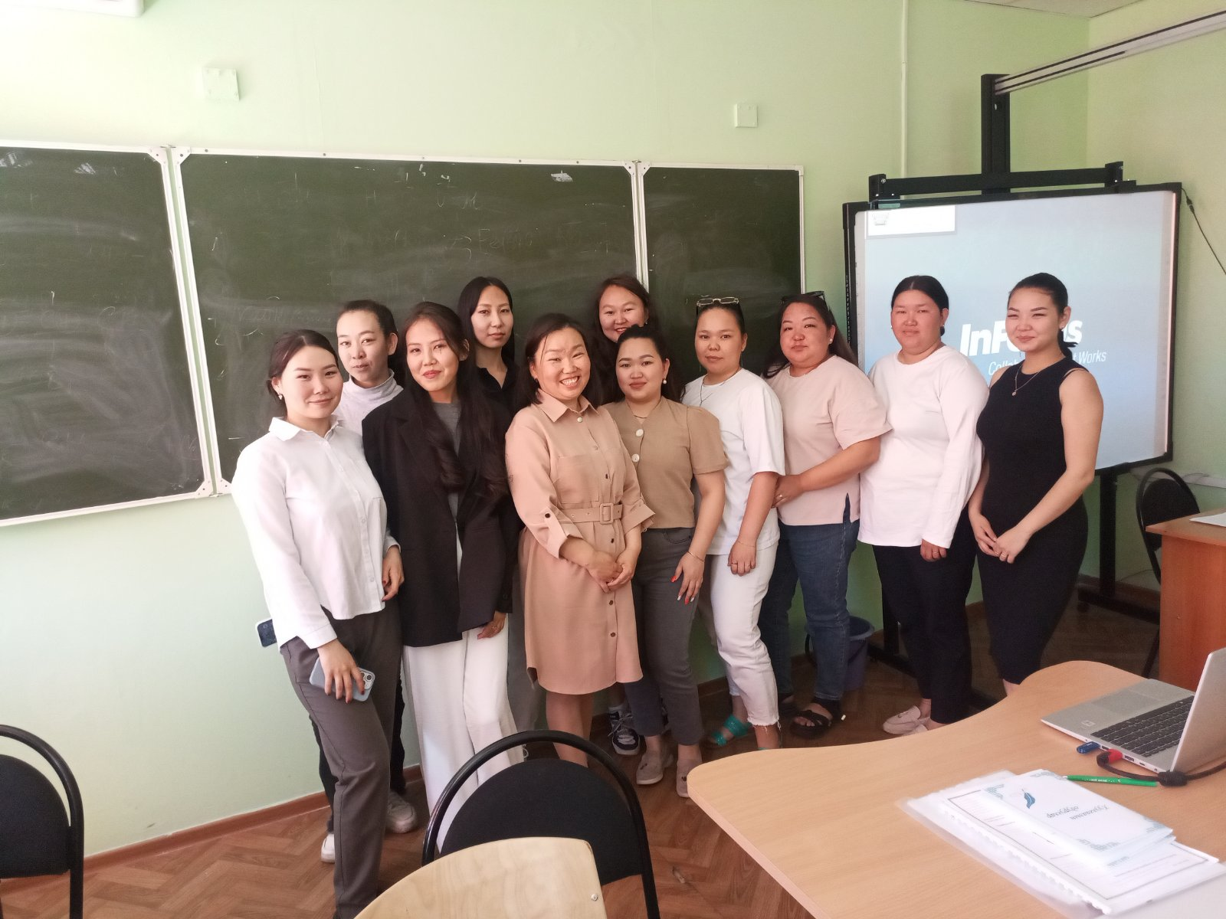
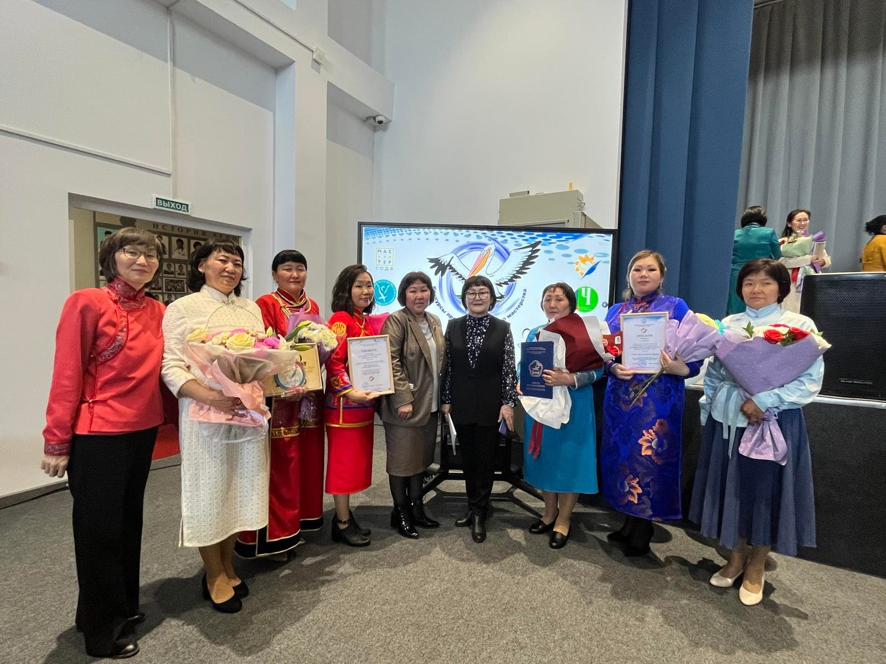
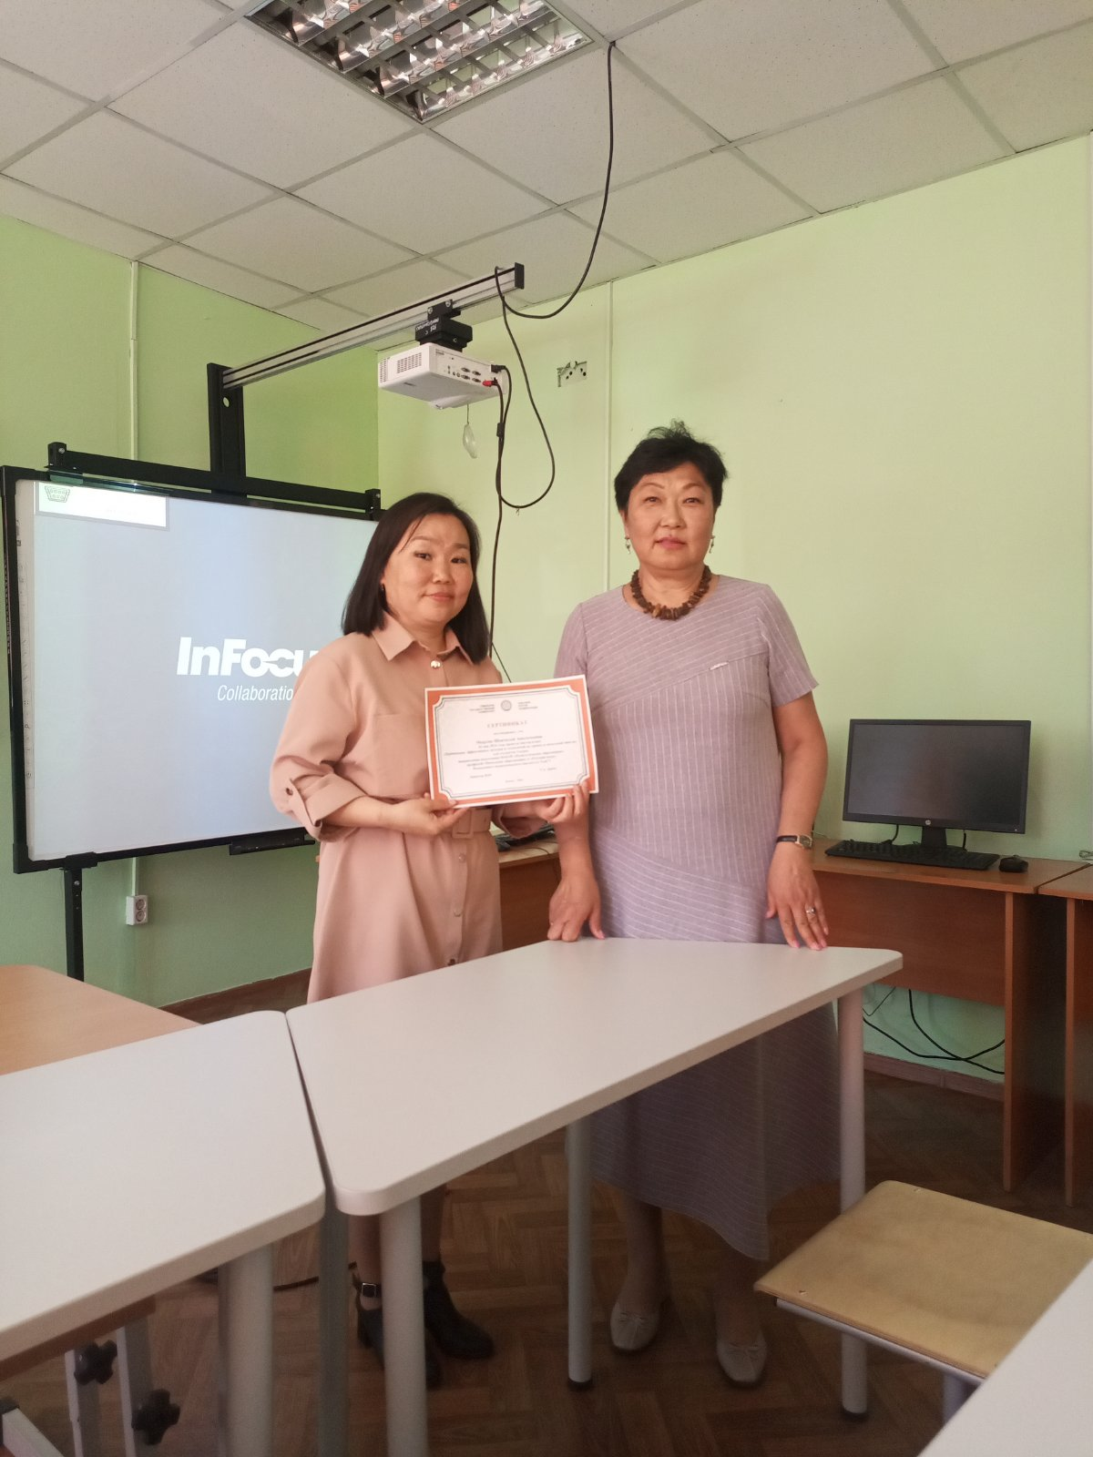

Slide 6
Проведение предметных недель:
Всего: 20
Проведены: 11
Не проведены: 9 (астрономия, русский язык и литература, обществознание, ОБЖ, ИЗО, музыка, химия, физическая культура, технология)

